Slide 1
Правила безопасности в интернете
Автор материала: Керуль Диана, ученица 9 А класса МБОУ СШ №1, г. Архангельска.
Руководитель: Куприянович Марина Олеговна, учитель математики высшей квалификационной категории, МБОУ СШ №1, г. Архангельска.

Slide 2
Интернет давно стал незаменимым помощником современного человека. Всемирная сеть - является прекрасным источником для новых знаний, помогает в учебе, занимает досуг. Именно поэтому дети активно пользуются Интернетом. Юные пользователи осваивают сервисы мгновенных сообщений, общаются на форумах и в чатах, каждый день узнают много информации. Однако не стоит забывать, что Интернет может быть не только средством для обучения, отдыха или общения с друзьями, Сеть тоже может быть опасна.

Slide 3
Используя Интернет, вы должны знать основные правила, которые позволят вам защитить себя и других.

Slide 4
Правило первое
Нежелательно размещать персональную информацию в Интернете. Персональная информация — это номер вашего мобильного телефона, адрес электронной почты, домашний адрес и фотографии вас, вашей семьи или друзей.

Slide 5
Правило второе
Не отвечайте на Спам (нежелательную электронную почту).
Не открывайте файлы, которые прислали неизвестные Вам люди. Вы не можете знать, что на самом деле содержат эти файлы – в них могут быть вирусы или фото/видео с "агрессивным" содержанием.

Slide 6
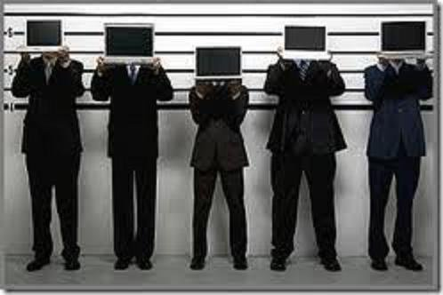
Третье правило
Не добавляйте незнакомых людей в свой контакт лист в ICQ, В Контакте, Одноклассниках
Помните, что виртуальные знакомые могут быть не теми, за кого себя выдают.
Если рядом с вами нет родственников, не встречайтесь в реальной жизни с людьми, с которыми вы познакомились в Интернете.

Slide 7
Четвертое правило
Скачивайте программы либо с официальных сайтов разработчиков, либо с крупных торрент трекеров. Не скачивайте программы с подозрительных сайтов или с файлообменников. Так Вы уменьшите риск скачать вирус вместо программы.

Slide 8
Пятое правило
Поддерживайте в актуальном состоянии антивирусную защиту компьютера. Оптимальный вариант – использование лицензионного программного обеспечения с его регулярным обновлением.

Slide 9
Спасибо за внимание

Slide 10
Список источников: 1. http://nsportal.ru/shkola/klassnoe-rukovodstvo/library/2013/11/11/bezopasnyy-internet 2. http://www.klassnye-chasy.ru/klassnyy-chas-osnovy-bezopasnosti-v-internete 3. http://videouroki.net/filecom.php?fileid=98660320 4. http://www.youtube.com/watch?v=cn3YVBOP03Q

